Slide 1
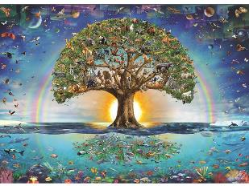
Техніки турботи про психоемоційне благополуччя для викладачів
Юлія СТАРОВА – практичний психолог

Slide 2
ЯК ПРАЦЮЄ НАША СВІДОМІСТЬ?
Емоції
Ситуація
Думки
Поведінка
Наслідки

Slide 3
ЯК ПРАЦЮЄ НАША СВІДОМІСТЬ?
Емоції:
сум, злість, розчарування
СИТУАЦІЯ
тривалий час не телефонує близька людина
Думки:
«я їй не потрібна,
вона мене не цінує»
Поведінка
відмова від контактів, холодність при зустрічі
Наслідки
суттєве погіршення стосунків

Slide 4
ЯКИЙ ВИСНОВОК МОЖЕМО ЗРОБИТИ?
Емоції
Поведінка
Думки
Зміна будь-якої з трьох основних складових призводить до зміни розуміння ситуації та ставлення до світу

Slide 5
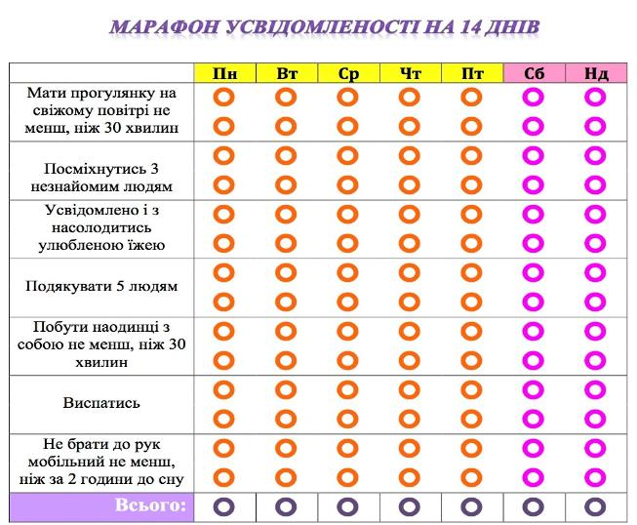
Поведінка

Slide 6

Розпізнавання емоції
Називання емоції
Визначення причини виникнення емоції
Ідентифікація типових для себе тригерів
Емоції

Slide 7
ЗАЗЕМЛЕННЯ, ЯК СПОСІБ ВПОРАТИСЬ З СИЛЬНИМИ ЕМОЦІЯМИ
КАНАЛ СПРИЙМАННЯ | МОЖЛИВІ АКТИВНОСТІ
ЗОРОВИЙ | Знайти поглядом 5 предметів з різних матеріалів Помітити предмети 7 різних кольорів
СЛУХОВИЙ | Почути звуки вулиці (якщо Ви у приміщенні) Увімкнути улюблену музичну композицію та зосереджено її послухати
НЮХОВИЙ | Відчути запах улюблених парфумів Відтворити в уяві 5 різних запахів (дощу, свіжого хлібу…)
СМАКОВИЙ | З’їсти щось смачненьке (наприклад, цукерку), усвідомлено насолоджуючись смаком Відтворити в уяві 5 різних смаків (яблука, риби …)
ДОТИКОВИЙ | Доторкнутись до 3 предметів з різних матеріалів Загорнутись в улюблену ковдрочку
Емоції

Slide 8

РОБОТА З ЦІННОСТЯМИ
Думки
Крона, листя
Цілі та дії
Корені
Цінності

Slide 9
ПРИКЛАДИ ЦІННОСТЕЙ
Здоров’я
Сім’я
Краса природи і мистецтва
Задоволення
Матеріальні цінності
Професійна реалізація
Творчість
Думки

Slide 10

БЛАНК РОЗУМІННЯ ЦІННОСТЕЙ
ДІЯ
Вело-мандрівкапарком
ДІЯ
Екскурсія рідним містом
ДІЯ
Заняття творчістю
ДІЯ
Приготу-вання сніданків
ДІЯ
Настільні ігри
ДІЯ
Підсумки дня
ЗВИЧКА
Активні вихідні з сім’єю
ЗВИЧКА
Турбота про дітей
ЗВИЧКА
Спільне щоденне дозвілля
Думки
Цінність
«Сім’я»

Slide 12

ДЯКУЮ за УВАГУ і бажаю великих і маленьких радощів кожного дня!

